Slide 1
Лабораторная работа №1
«ИССЛЕДОВАНИЕ ВИДИМЫХ ТРАЕКТОРИЙ ДВИЖЕНИЯ ПЛАНЕТ СОЛНЕЧНОЙ СИСТЕМЫ»
ИВТ2, 1-й курс, Храмов Сергей Анатольевич

Slide 2
Резюме
Я Храмов Сергей Анатольевич, учащийся в РГПУ им. А.И.Герцена. Эта работа – вычислительный эксперимент «Исследование видимых траекторий движения планет Солнечной системы»

Slide 3
Библиография
Солнечная система
Круговое движение

Slide 4
Справочник
Марс
Земля
Что такое траектория?
Характеристики Земли и Марса

Slide 5
Глоссарий
Период обращения — промежуток времени, в течение которого какое-либо небесное тело-спутник совершает вокруг главного тела полный оборот относительно звёзд
Траектория материальной точки — линия в пространстве, вдоль которой движется тело, представляющая собой множество точек, в которых находилась, находится или будет находиться материальная точка при своём перемещении в пространстве относительно выбранной системы отсчёта.

Slide 6
Цикада цитат
Из одной системы нам еще долго не выбраться — из солнечной (Станислав Ежи Лец)
Это один маленький шаг для человека, но гигантский скачок для всего человечества (Нил Армстронг)
Космонавтика имеет безграничное будущее, и ее перспективы беспредельны, как сама Вселенная (Сергей Павлович Королев)

Slide 7
Постановка задачи
Исследовать видимую траекторию движения Марса относительно Земли
Математическая модель
Уравнение движения Марса относительно Земли имеет вид:
x = r (Марса) cos (w1*t) - r (Земли) cos (w2*t)
y = r (Марса) sin (w1*t) - r (Земли) sin (w2*t)

Slide 8
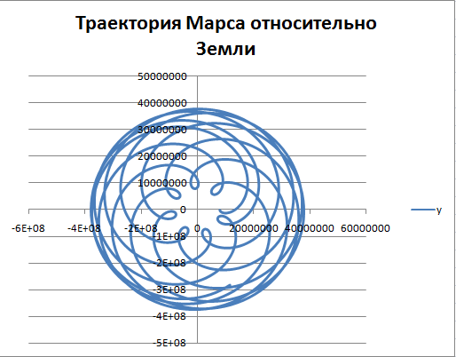
Отчёт
В качестве системы для проведения исследования я возьму ПО от Microsoft - Excel 2007.
В столбце A расположу значение времени t с шагом 5 и началом 5.
В строке B10 расположу значение координаты x, рассчитываемое по выведенной прежде формуле.
В ячейке C10 расположу значение координаты y, рассчитываемое по выведенной прежде формуле.
Я проведу вычисления на отрезке t ϵ (5;6000)
В результате было получено:

Slide 9
Постановка задачи
Исследовать видимую траекторию движения Нептуна относительно Земли.
Математическая модель
Математическая модель вычислительного
Эксперимента совпадает с предыдущей задачей:
x = r (Нептуна) cos (w1*t) - r (Земли) cos (w2*t)
y = r (Нептуна) sin (w1*t) - r (Земли) sin (w2*t)

Slide 10
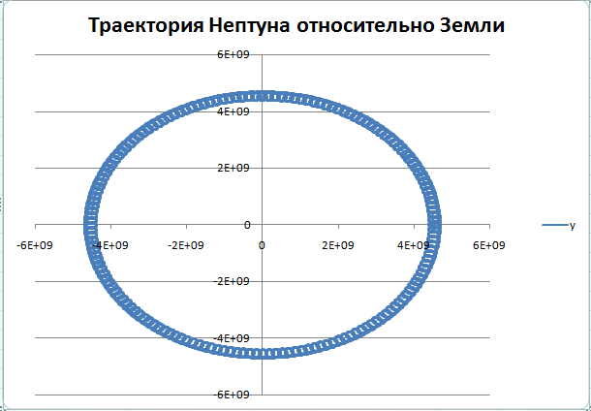
Отчёт
В качестве системы для проведения исследования я возьму ПО от Microsoft - Excel 2007.
В столбце A расположу значение времени t с шагом 5 и началом 5.
В строке B10 расположу значение координаты x, рассчитываемое по выведенной прежде формуле.
В ячейке C10 расположу значение координаты y, рассчитываемое по выведенной прежде формуле.
Я проведу вычисления на отрезке t ϵ (5;57000)
В результате было получено:

